Slide 1

«Использование дидактического набора
«Дары Фрёбеля» в коррекционно-логопедической работе с детьми дошкольного возраста»
Муниципальное бюджетное дошкольное образовательное учреждение «Детский сад комбинированного вида №1»
Автор
Шумова Светлана Викторовна
учитель-логопед
г.Александров 2018г.

Slide 2
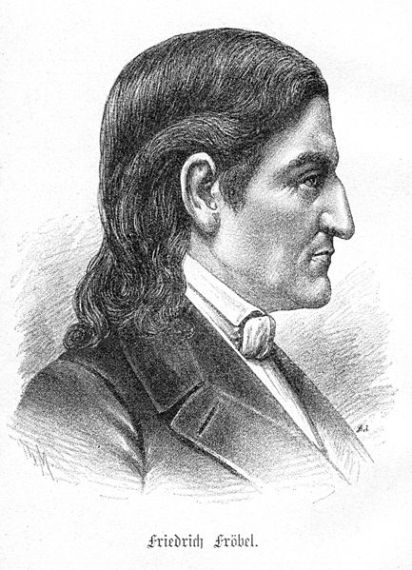
Фридрих Вильгельм Август Фрёбель
(1782 — 1852)
немецкий педагог
теоретик дошкольного воспитания
создатель понятия "детский сад"

Slide 3
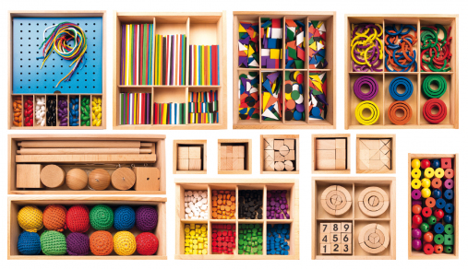
ДАРЫ ФРЁБЕЛЯ
1. «Шерстяные мячики»
2. «Основные тела»
3. «Куб из кубиков»
4. «Куб из брусков»
5. «Кубики и призмы»
6. «Кубики, столбики, кирпичики»
7. «Цветные фигуры»
8. «Палочки»
9. «Кольца и полукольца»
«Фишки»
11.(J1) «Цветные тела»
12. (J2) «Мозаика. Шнуровка»
13. (5B) «Башенки»
14. (5P) «Арки и цифры»

Slide 4
РЕЧЬ
Ответная реакция ребенка:
Речевое оформление со стороны педагога:
беседа,
объяснение
рассказ,
пение,
чтение стихов,
сказок и скороговорок и т. п.
ответы,
беседа,
рассказ,
повторение,
пересказ,
пение и т. д.

Slide 5
Речевая деятельность - это уникальное содержание и средство для самореализации ребенка в его жизнедеятельности, проявления его индивидуальных творческих способностей, субъектных качеств, интересов, инициатив, жизненной активности, самостоятельности и творчества, автономности и умения делать правильный выбор.

Slide 6
Коррекционные задачи:
*коррекция звукопроизношения;
*развитие лексико-грамматического строя речи;
*развитие связной речи;
*подготовка к обучению грамоте;
*развитие мелкой моторики пальцев рук.

Slide 7
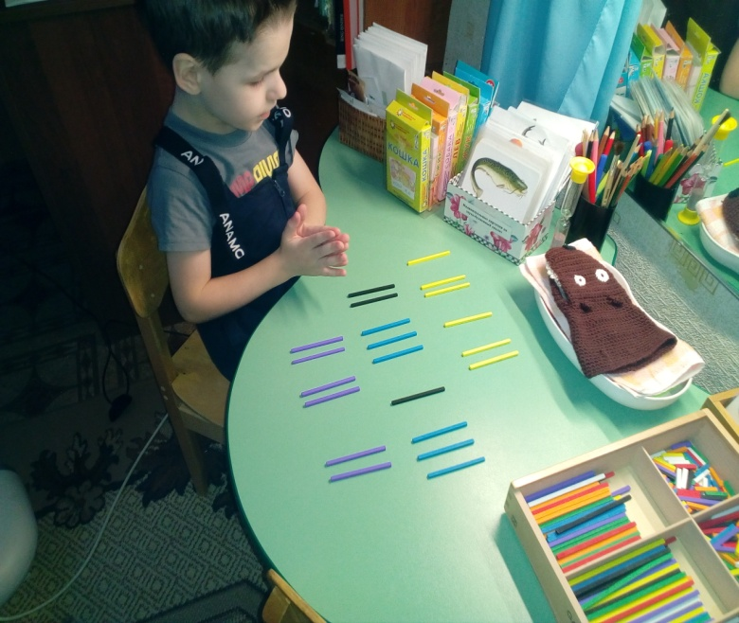
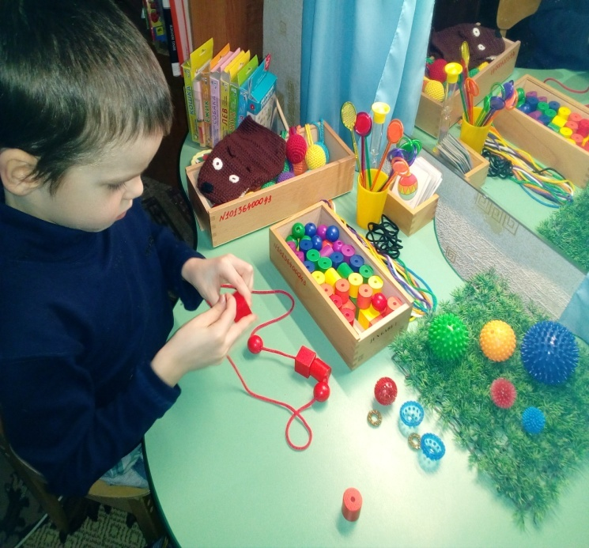
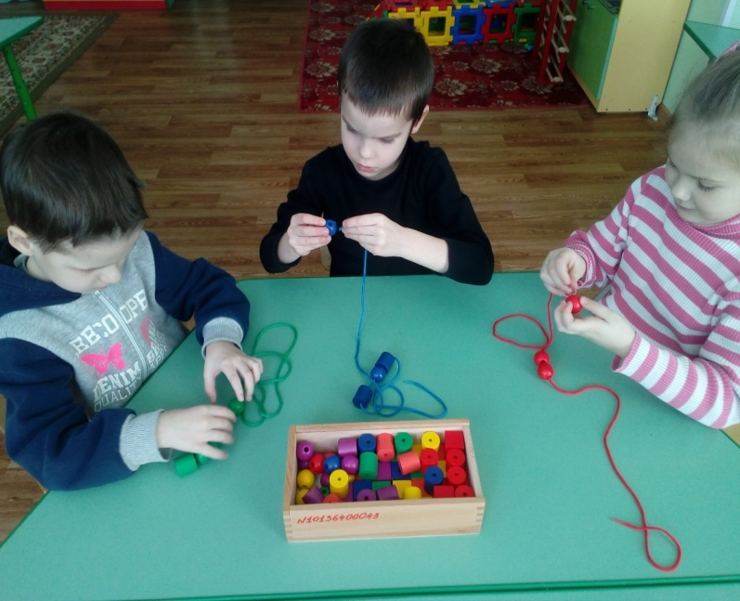
Коррекция звукопроизношения
«Сосчитай»
«Гусеница»
«Бусы слов»

Slide 8
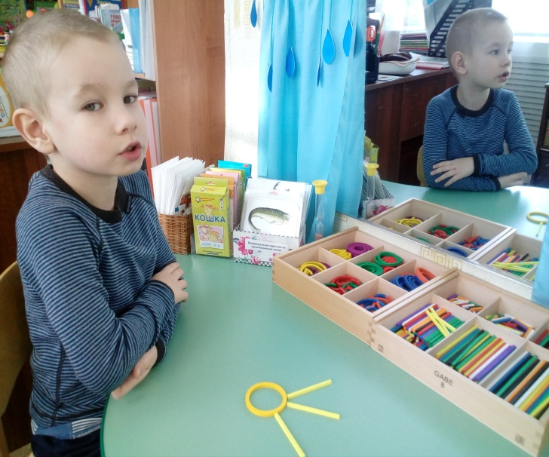
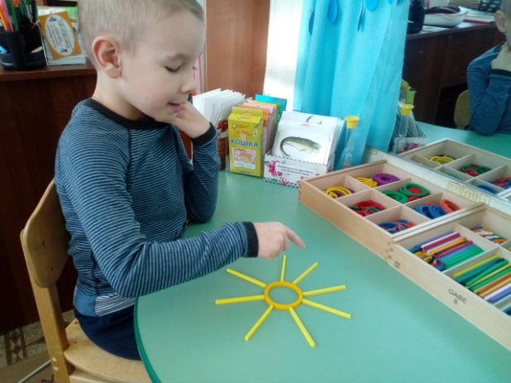
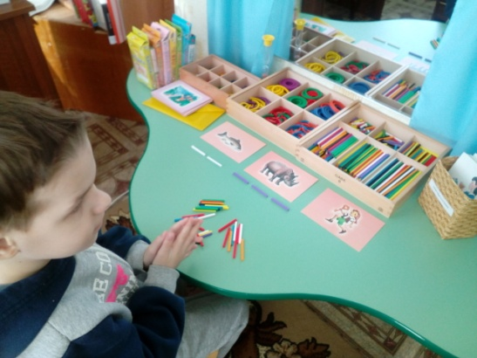
«Солнышко»
«Дорожки»

Slide 9
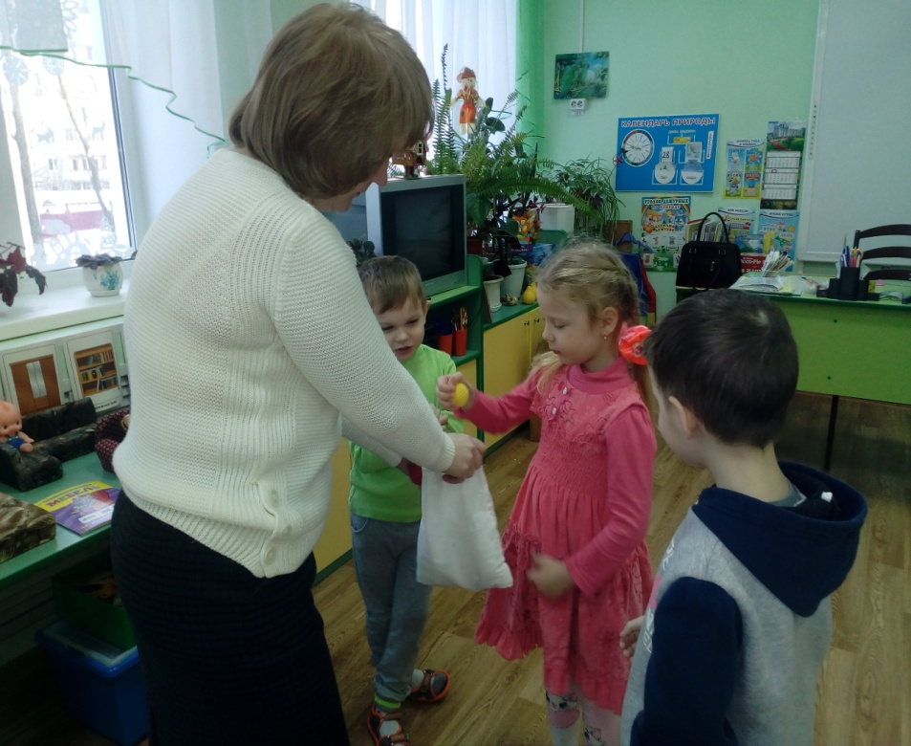
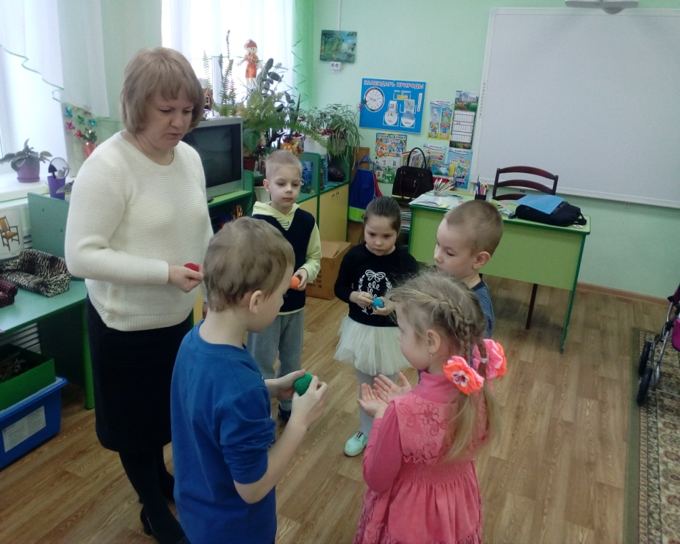
Развитие лексико-грамматического строя речи
Первый дар «Шерстяные мячики» используются в играх на развитие мелкой моторике, на обобщение и расширение словарного запаса, развитие грамматического строя речи.
Игра «Волшебный мешочек
Игра «Ассоциации»

Slide 10
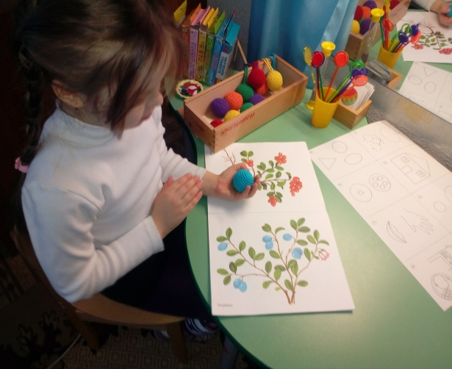
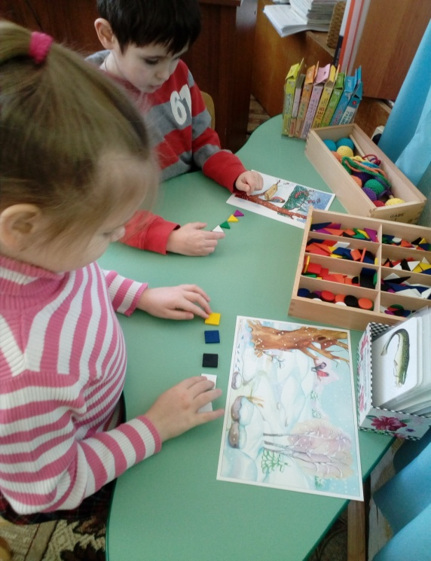
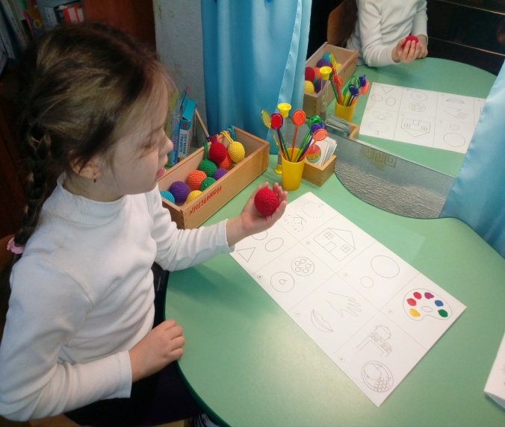
«Ягоды сада и леса».
«Подбери слово-действие
«Подбери признаки к словам»

Slide 11
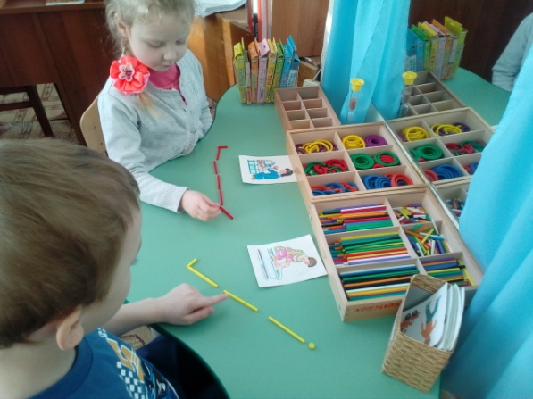
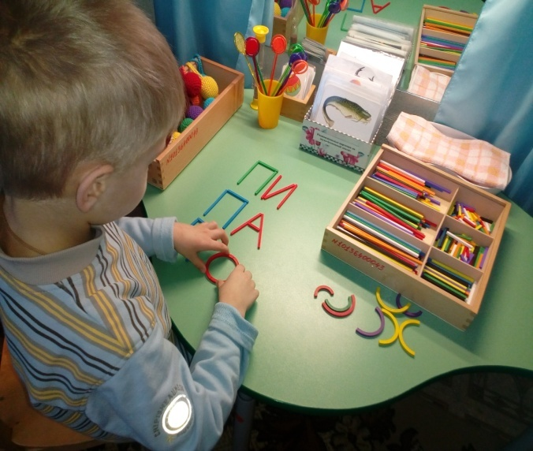
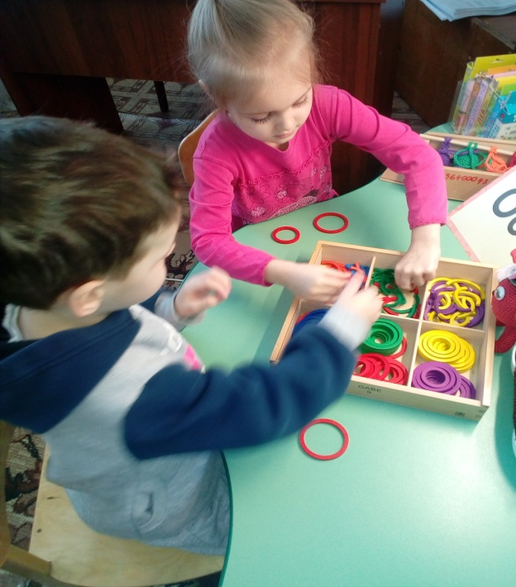
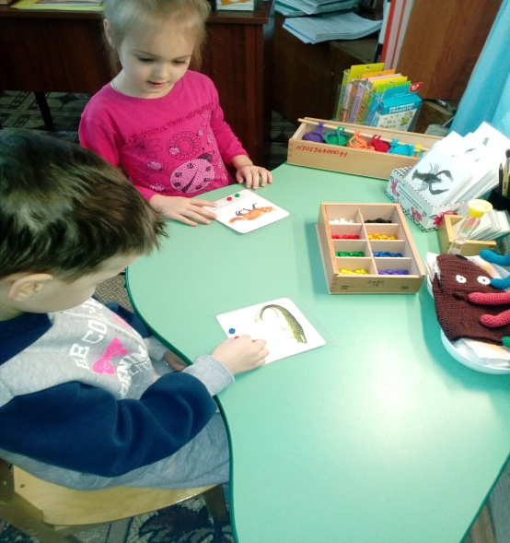
«Подготовка к обучению грамоте»
«Составь схему предложения»
«Выложи слог»
«Выложи букву»
«Звуковой анализ слова»

Slide 12
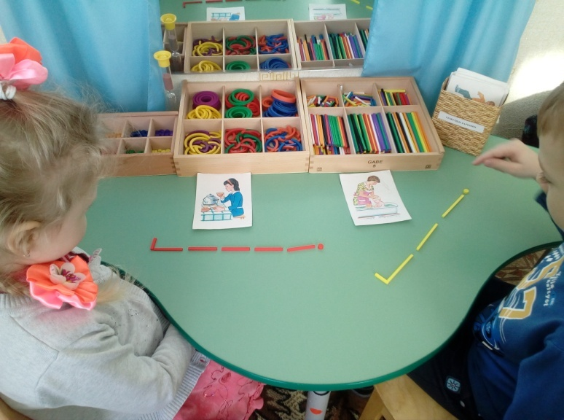
Развитие связной речи

Slide 13
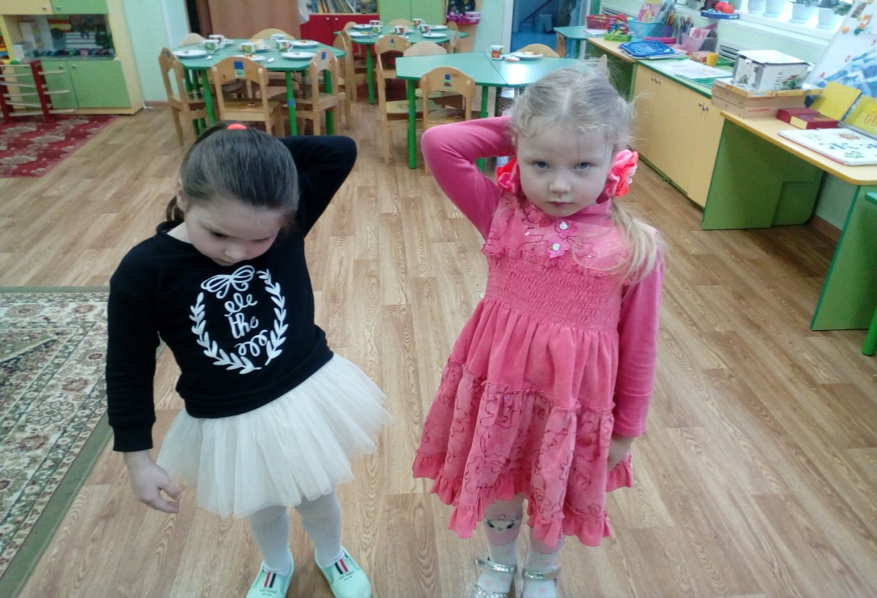
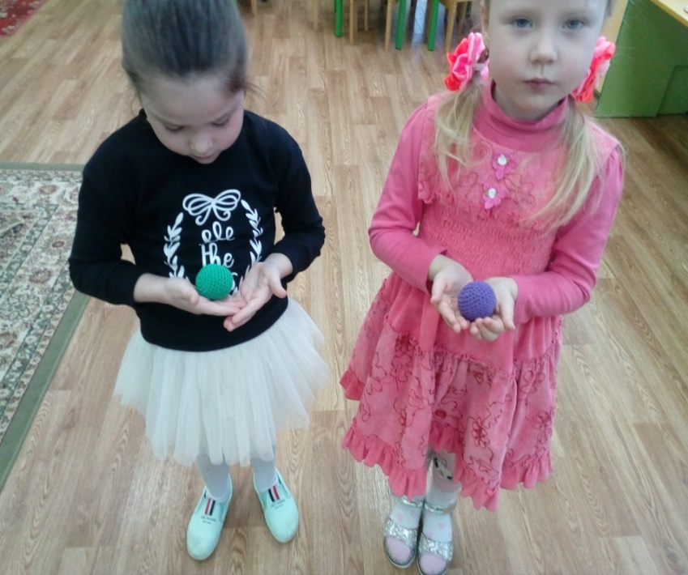
У детей с ОНР речи часто не сформированы пространственные представления, что в свою очередь отражается и на речевой деятельности. «Дары» помогают детям не только познать геометрические основы, научить конструированию, но также развить пространственные представления.
В правую руку свой мячик возьми,
И перед грудью его подержи.
За спину спрячь и затылка коснись
Руку смени и другим улыбнись.

Slide 14
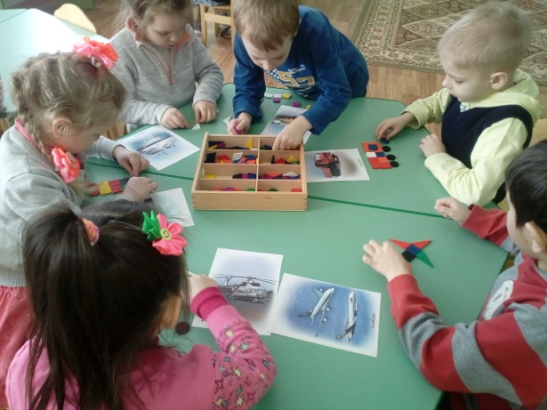
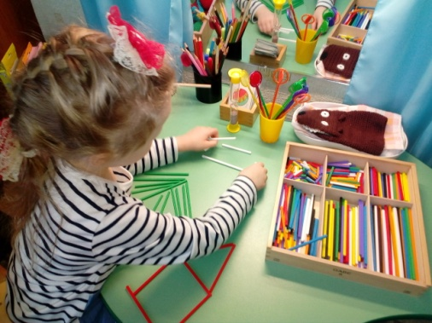
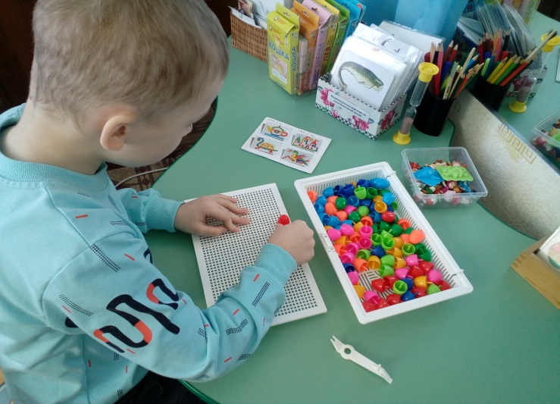
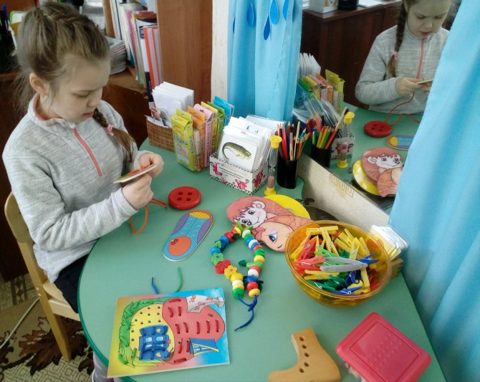
Развитие мелкой моторики

Slide 15
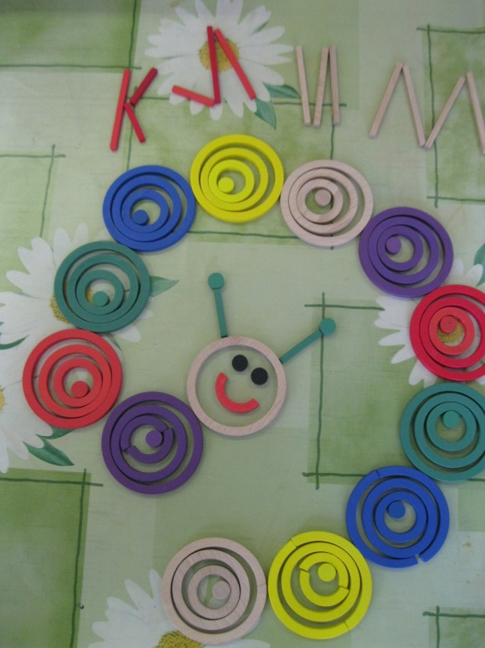
«Дары Фрёбеля» могут стать ценным украшением развивающей предметно-пространственной среды не только группы детского сада, но и логопедического кабинета. А для логопедов-практиков этот набор даёт возможность для раскрытия творческого потенциала. Придумывайте новые игры, пособия, задания.

Slide 16
Спасибо за внимание!

